Slide 1








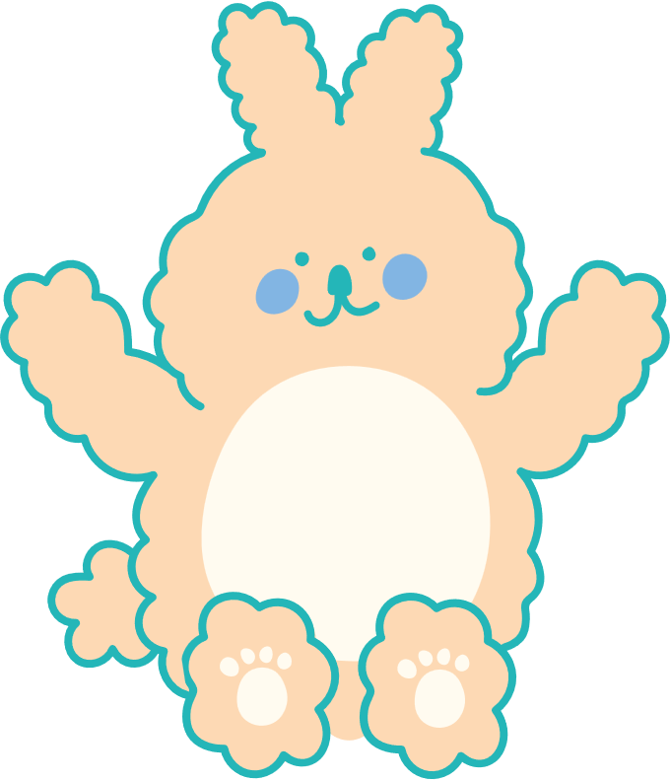


TRƯỜNG THCS LONG BIÊN
BÀI GIẢNG ĐIỆN TỬ MÔN NGỮ VĂN 6
BÀI 9. TRUYỆN (TRUYỆN NGẮN)
Tiết 114: BỨC TRANH CỦA EM GÁI TÔI (tiếp theo)
Tạ Duy Anh
GV:

Slide 2
1.2. Nhân vật em gái Kiều Phương
PHIẾU HỌC TẬP
Nhóm 1,2 | Nhóm 3,4 | Nhóm 5,6
? Tìm chi tiết miêu tả về ngoại hình, tính cách của Kiều Phương? ? Qua đó em hiểu gì về tính tình của Kiều Phương ? | ? Sở thích của Kiều Phương? Tìm chi tiết nói về sở thích đó của nhân vật? Điều đó giúp em hiểu thêm gì về nhân vật người em? | ? Tìm những chi tiết thể hiện cách cư xử của Kiều Phương dành cho mọi người và cho anh trai? ? Bức tranh Kiều Phương vẽ anh trai đã bộc lộ điều gì? ? Em có nhận xét gì về Kiều Phương?

Slide 3
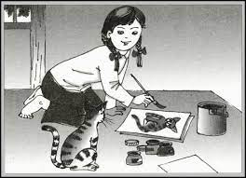
1.2. Nhân vật em gái Kiều Phương
* Ngoại hình
Tên là Kiều Phương
Anh đặt cho biệt hiệu là Mèo bởi vì khuôn mặt luôn bị chính nó bôi bẩn.
Hồn nhiên vô tư trong sáng, dễ thương.
Dùng tên Mèo để xưng hô với bạn thật vui vẻ
Hay lục lọi các đồ vật

Slide 4
1.2. Nhân vật em gái Kiều Phương
* Sở thích: Yêu thích vẽ.
Em tự chế thuốc vẽ bằng những vật liệu có sẵn trong nhà từ các xoong nồi, bí mật vẽ tranh.
Là cô bé chăm chỉ, say mê nghệ thuật, có năng khiếu hội họa, đáng khâm phục.
Mọi thứ trong nhà đều được đưa vào tranh: cái bát cám lợn sứt mẻ cũng trở nên ngộ nghĩnh; con mèo vằn vào tranh to hơn cả con hổ nhưng nét mặt lại rất dễ mến...

Slide 5
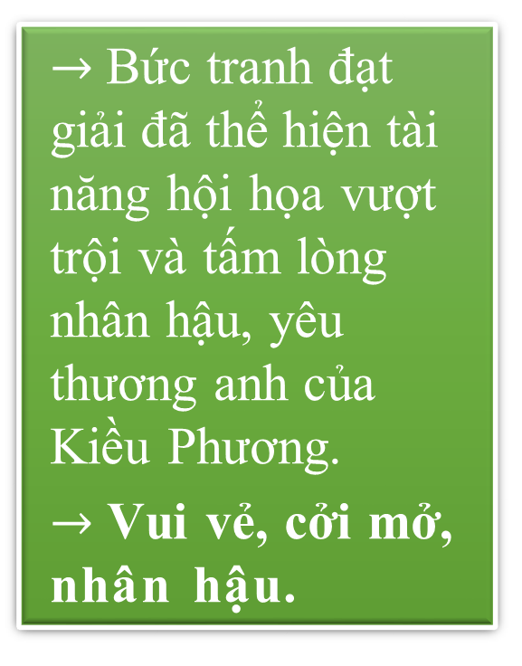
1.2. Nhân vật em gái Kiều Phương
* Tính cách, tình cảm dành cho gia đình, mọi người:
Vui vẻ chấp nhận biệt hiệu “Mèo” anh tặng.
$→$Bức tranh đạt giải đã thể hiện tài năng hội họa vượt trội và tấm lòng nhân hậu, yêu thương anh của Kiều Phương.
$→$ Vui vẻ, cởi mở, nhân hậu.
Dễ thân với bé Quỳnh, chú Tiến Lê ( họa sĩ)
Bị anh mắng vô cớ cũng không khóc hay cãi lại.
Đi thi vẽ tranh - vẽ về anh trai với tất cả tình yêu thương anh.
Được giải, hồ hởi ôm cổ anh chia vui.

Slide 6

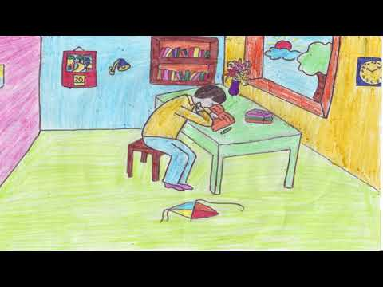
1.2. Nhân vật em gái Kiều Phương
Nhận xét:
Kiều Phương là cô bé hồn nhiên vô tư, đáng yêu, có tài năng hội họa, có tấm lòng trong sáng, khoan dung, độ lượng....

Slide 7
1.2. Nhân vật em gái Kiều Phương
Nghệ thuật miêu tả:
Quan sát tinh tế, lựa chọn hình ảnh tiêu biểu.
Sử dụng ngôn ngữ trong sáng, dễ hiểu.
Nội dung:
Tác giả đã vẽ lên bức chân dung người em là cô bé vô tư, hồn nhiên, trong sáng,có năng khiếu hội họa và có tấm lòng nhân hậu, vị tha.

Slide 8
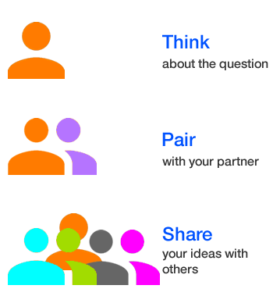
1.3. Đánh giá về 2 nhân vật
Câu hỏi:
? Nêu ra một số chi tiết trong văn bản để thấy sự khác nhau giữa tính cách của nhân vật người anh và nhân vật người em gái.
? Nhân vật người em thường được tái hiện qua hành động, còn nhân vật người anh thường được tác giả chú ý miêu tả tâm trạng. Hãy chỉ ra các chi tiết cụ thể để làm sáng tỏ điều đó. Ngôi kể có liên quan gì đến cách miêu tả hai nhân vật đó?

Slide 9

1.3. Đánh giá về 2 nhân vật
- Điểm khác nhau của hai nhân vật chính:
Người em (Kiều Phương): vô tư, trong sáng, hồn nhiên, rất yêu mến anh trai và có tài hội hoạ.
Người anh: thường tỏ ra ghen tị, bực tức, khó chịu với em gái khi phát hiện ra tài năng của em.
Nhưng người anh đã kịp nhận ra lỗi lầm của mình khi đứng trước bức tranh của em gái vẽ mình.

Slide 10
1.3. Đánh giá về 2 nhân vật
- Điểm khác nhau trong nghệ thuật xây dựng 2 nhân vật:
Điểm khác nhau trong nghệ thuật xây dựng 2 nhân vật:
Nhân vật người em thường được tái hiện qua hành động, còn nhân vật người anh thường được tác giả chú ý miêu tả tâm trạng.
Người kể chuyện là người anh theo ngôi thứ nhất (nhân vật xưng “tôi”). Ngôi kể này giúp thể hiện được tâm trạng, suy nghĩ của người kể một cách chân thực, đầy đủ hơn. Còn các nhân vật khác được kể qua lời kể của nhân vật người anh nên chủ yếu thể hiện qua việc làm, lời nói, hành động.

Slide 11
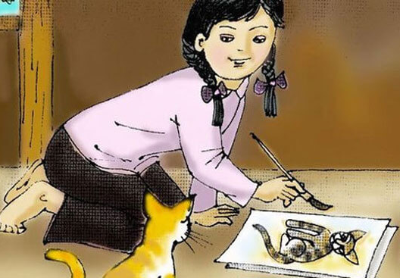

2. Chủ đề truyện
Đề cao tình cảm trong sáng, hồn nhiên và lòng nhân hậu của con người.
Ca ngợi sức mạnh cảm hoá của tình cảm trong sáng và lòng nhân hậu.

Slide 12
IV. Tổng kết
2. Nội dung.
1. Nghệ thuật
Truyện cho thấy tình cảm trong sáng, hồn nhiên, tấm lòng nhân hậu của em gái đã giúp người anh nhận ra sự hạn chế của chính mình.
Miêu tả tâm lí nhân vật đặc sắc, ngôn ngữ độc thoại nội tâm.
Cách kể chuyện tự nhiên, hấp dẫn.
Truyện có ý nghĩa giáo dục sâu sắc, đặc biệt với lứa tuổi học sinh phải biết vượt lên sự hạn chế của bản thân để hướng tới điều hoàn thiện về nhân cách
Ngôi kể thứ nhất tạo điều kiện cho nhân vật bộc lộ diễn biến tâm lí tự nhiên, chân thực.

Slide 13
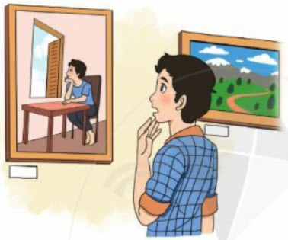
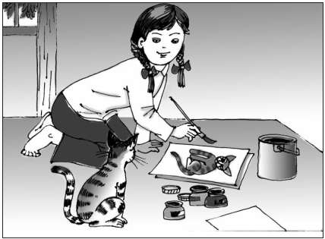
3. Cách đọc hiểu văn bản truyện ngắn
Xác định những sự việc được kể, đâu là sự việc chính.
Nhận biết tính cách nhân vật qua các chi tiết miêu tả ngoại hình, tâm lí,, hành động và lời nói.
Nhận biết được lời của người kể chuyện và lời của nhân vật; tình cảm của nhà văn.
Rút ra đề tài, chủ đề của truyện.

Slide 14

HOẠT ĐỘNG LUYỆN TẬP

Slide 15
- Đáp án D

Slide 16
Luật chơi:
- Mỗi HS sẽ được phát 4 tờ giấy nhớ (loại nhỏ) với 4 màu sắc khác nhau: xanh - vàng - hồng – trắng (tương với với 4 đáp án của mỗi câu hỏi theo quy định).
- HS cả lớp sẽ đứng tại chỗ để cùng tham gia trò chơi.
- GV lần lượt đọc các câu hỏi. Sau khi GV đọc xong câu hỏi, HS có 15 s để giơ tờ giấy nhớ tương ứng đáp án
- HS nào trả lời sai câu hỏi sẽ tự động ngồi xuống, không được tham gia trả lời câu hỏi tiếp theo.
- Hết 8 câu hỏi, (những) HS nào còn đứng (trả lời được hết 8 câu hỏi) sẽ giành được phần thưởng.

Slide 17






Rung
Chuông Vàng

Slide 18


01
Câu 1: Nhân vật chính trong truyện Bức tranh của em gái tôi?
Người em gái
Người em gái, anh trai
15
14
13
12
11
10
9
8
7
6
5
4
3
2
1
0
Bé Quỳnh
Người anh trai

Slide 19
02
Câu 2: Truyện Bức tranh của em gái tôi sử dụng lời kể của ai?
Lời người anh, ngôi thứ nhất
Lời người em, ngôi thứ hai
15
14
13
12
11
10
9
8
7
6
5
4
3
2
1
0
Lời người dẫn truyện, ngôi thứ hai
Lời tác giả, ngôi thứ ba

Slide 20
03
Câu 3: Truyện Bức tranh của em gái tôi, tác giả sử dụng những phương thức biểu đạt nào?
Miêu tả
Tự sự
15
14
13
12
11
10
9
8
7
6
5
4
3
2
1
0
Tự sự kết hợp với miêu tả và biểu cảm
Biểu cảm

Slide 21
04
Câu 4: Phương thức biểu đạt chính của văn bản là:
Tự sự
Biểu cảm
15
14
13
12
11
10
9
8
7
6
5
4
3
2
1
0
Miêu tả
Nghị luận

Slide 22
05
Câu 5: Dòng nào diễn đạt đúng thái độ người anh khi thoạt đầu thấy cô em gái tự chế màu vẽ?
Bực bội, khó chịu vì em gái hay lục lọi
Thấy hơi ngạc nhiên, cho là em nghịch ngợm
15
14
13
12
11
10
9
8
7
6
5
4
3
2
1
0
Lấy làm lạ, bí mật theo dõi em
Ngăn cản không cho em nghịch

Slide 23
06
Câu 6: Khi tài năng của cô em được phát hiện, người anh có thái độ ra sao?
Chê bai, không thèm quan tâm tranh của em
Ghét bỏ, luôn luôn mắng em vô cớ
15
14
13
12
11
10
9
8
7
6
5
4
3
2
1
0
Buồn bã, khó chịu, gắt gỏng, không còn thân với em như trước
Vui mừng vì em có tài

Slide 24
07
Câu 7: diễn biến tâm trạng của người anh khi xem bức tranh em gái vẽ mình?
Hãnh diện, tự hào, xấu hổ.
Ngạc nhiên, xấu hổ, hãnh diện.
15
14
13
12
11
10
9
8
7
6
5
4
3
2
1
0
Tức tối, xấu hổ, hành diện.
Ngỡ ngàng, hãnh diện, xấu hổ.

Slide 25
08
Câu 8: Vì sao người anh thấy xấu hổ khi nhìn thấy bức tranh em gái vẽ mình?
Em gái mình vẽ không đẹp.
Em gái mình vẽ đẹp hơn bình thường.
15
14
13
12
11
10
9
8
7
6
5
4
3
2
1
0
Em gái mình vẽ bằng tâm hồn trong sáng, nhân hậu.
Em gái vẽ sai về mình.

Slide 26
09
Câu 9: Nhận xét không đúng về nhân vật Kiều Phương?
Hồn nhiên, hiếu động
Tài hội họa hiếm có
15
14
13
12
11
10
9
8
7
6
5
4
3
2
1
0
Tình cảm trong sáng nhân hậu
Không quan tâm đến anh

Slide 27
10
Câu 10: Nhận xét nào sau đây không thể hiện đúng bài học từ truyện "Bức tranh của em gái tôi"?
Cần vượt qua sự mặc cảm tự ti trước tài năng của người khác.
Trân trọng và vui mừng trước những thành công của người khác.
15
14
13
12
11
10
9
8
7
6
5
4
3
2
1
0
Nhân hậu ,độ lượng sẽ giúp mình vượt qua tính ích kỉ cá nhân.
Biết xấu hổ khi mình thua kém người khác.

Slide 28

Vận dụng
Nhiệm vụ 1:
Em có thiện cảm với Kiều Phương hay anh trai Kiều Phương? Vì sao?
Qua câu chuyện, em rút ra bài học gì cho mình?

Slide 29
Vận dụng
Nhiệm vụ 1:
+ Yêu thích nhân vật người em gái: vì Kiều Phương là cô bé có tài năng hội họa, đặc biệt ở em có tình cảm trong sáng, hồn nhiên, tấm lòng nhân hậu, sự đáng yêu. Chính Kiều Phương đã giúp người anh nhận ra sự hạn chế của chính mình.
+ Nhân vật người anh tuy có những điểm tiêu cực như sự đố kị, nhỏ nhen, ghen ghét trước tài năng của em mình; nhưng người anh đã sớm tự nhận thức và biết nhận ra sai lầm của mình. Từ đó, người anh đã tự hoàn thiện nhân cách, tâm hồn trong sáng trở lại, cư xử đúng mực với em, gìn giữ và vun đắp tình cảm anh em.

Slide 30
Vận dụng
Nhiệm vụ 1:
– Bài học:
+ Từ cảm xúc chân thật của người anh giúp người đọc tự nhận thức mình, tự nhận ra những sai lầm của bản thân để sống tốt hơn.
+ Không được đố kị trước tài năng, thành công, niềm vui của người khác.

Slide 31
Vận dụng
Nhiệm vụ 2:
Chọn 1 trong hai nhiệm vụ sau:
Viết đoạn văn khoảng 150 – 200 chữ trình bày suy nghĩ về sức mạnh của lòng nhân hậu trong cuộc sống.
Vẽ một bức tranh minh hoạ nội dung của truyện ngắn “Bức tranh của em gái tôi”.

Slide 32
Vận dụng
Nhiệm vụ 2:
Gợi ý
Sức mạnh của lòng nhân hậu:
Lòng nhân hậu khiến tâm hồn và lối sống con người trở nên đẹp hơn.
Là phẩm chất tốt đẹp khiến con người trong xã hội trở nên gần nhau hơn.
Lòng nhân hậu góp phần giảm bớt những sai lầm của những người được nhân hậu, tha thứ.
Không có lòng nhân hậu thì khoảng cách giữa người với người ngày càng xa, sự thù hằn, mâu thuẫn tăng cao và khó xóa bỏ.
Không có lòng nhân hậu khiến cho những người sai phạm không bao giờ có cơ hội sửa đổi và trở nên tốt hơn.

Slide 33
Vận dụng
Rubric đánh giá về sản phẩm sơ đồ tư duy/tranh mình hoạ tác phẩm:
Mức độ Tiêu chí | Mức 1 | Mức 2 | Mức 3
Thiết kế sơ đồ tư duy về truyện ngắn (10 điểm) | Sơ đồ tư duy chưa đầy đủ nội dung (dưới 5 điểm) | Sơ đồ tư duy đủ nội dung nhưng chưa hấp dẫn. (5-7 điểm) | Sơ đồ tư duy đầy đủ nội dung và đẹp, khoa học, hấp dẫn. (8-10 điểm)
Vẽ tranh minh hoạ về nội dung truyện (10 điểm) | Các nét vẽ không đẹp và bức tranh còn đơn điệu về hình ảnh, màu sắc. ( dưới 5 điểm) | Các nét vẽ đẹp nhưng bức tranh chưa thật phong phú. (5-7 điểm) | Bức tranh với nhiều đường nét đẹp, phong phú, hấp dẫn. (8 -10 điểm)

Slide 34
Vận dụng
Bảng kiểm kĩ năng viết đoạn văn:
STT | Tiêu chí | Đạt/ Chưa đạt
1 | Đảm bảo hình thức đoạn văn với dung lượng khoảng 150-200 chữ.
2 | Đoạn văn đúng chủ đề: sức mạnh của lòng nhân hậu trong cuộc sống.
3 | Đoạn văn đảm bảo tính liên kết giữa các câu trong đoạn văn
4 | Đoạn văn đảm bảo về yêu cầu về chính tả, cách sử dụng từ ngữ, ngữ pháp.

